Slide 1

舟濟協會
第一屆第四次理監事聯席會議
會議報告
111年1月14日(五)
15:00-17:00

Slide 3
一、會議開始

Slide 4
二 、理事長致詞

Slide 5
三、來賓致詞
(呂文賓 總顧問)

Slide 6
三、來賓致詞
(黃王明 執行顧問)

Slide 7
三、來賓致詞
(陳民雄 執行顧問)

Slide 8
四、110年度工作報告

Slide 9
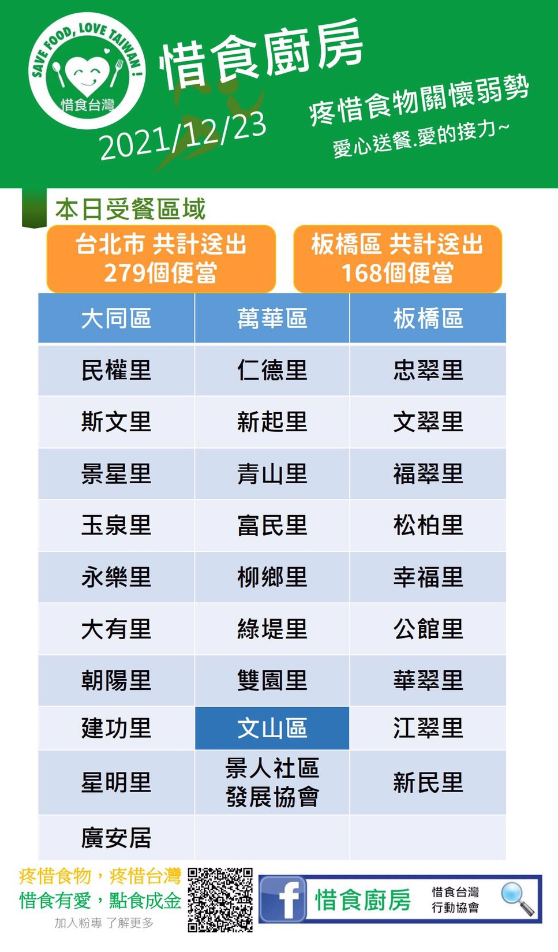
宗旨一:提供物資給街友及中低收入戶者。
一 、惜食廚房
109年9月開始本會每月固定捐贈魚貨及水果,讓惜食廚房每日製作447個愛心便當送給台北市及新北市中低戶。

Slide 10
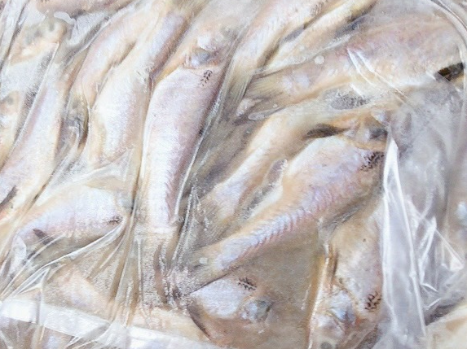
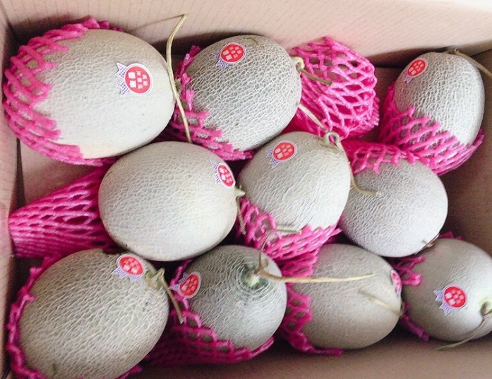
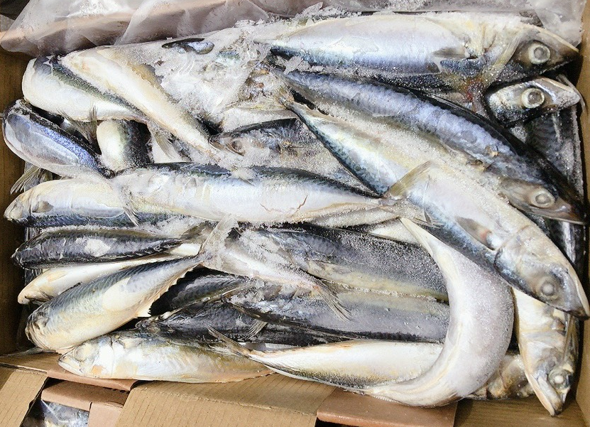
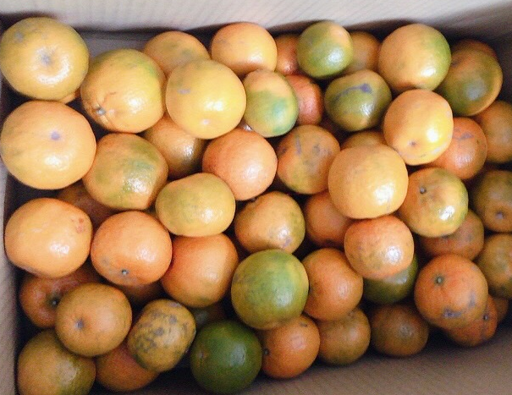
110年度本會共捐出以下物資:
 | 魚貨 | 水果 | 咖啡 | 清潔劑
合計 | 3,642公斤ˉ | 51箱 | 600包 | 24瓶

Slide 11
宗旨二、提供無名屍及中低收入戶者
喪葬補助。
本會與嘉義勤茂慈善會，共同協助中南部中低收入戶及貧困家庭家人往生後安葬事宜。
110年度一共協助10個案件, 明細如下:

Slide 12
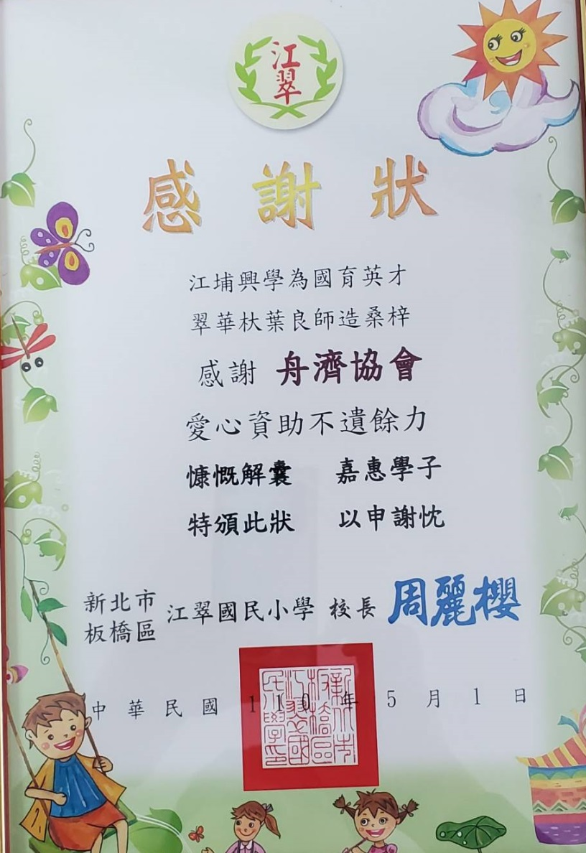
宗旨三、提供公私立慈善機構物資及人
力支援協助。
一、江翠國小-課後班補助

Slide 13
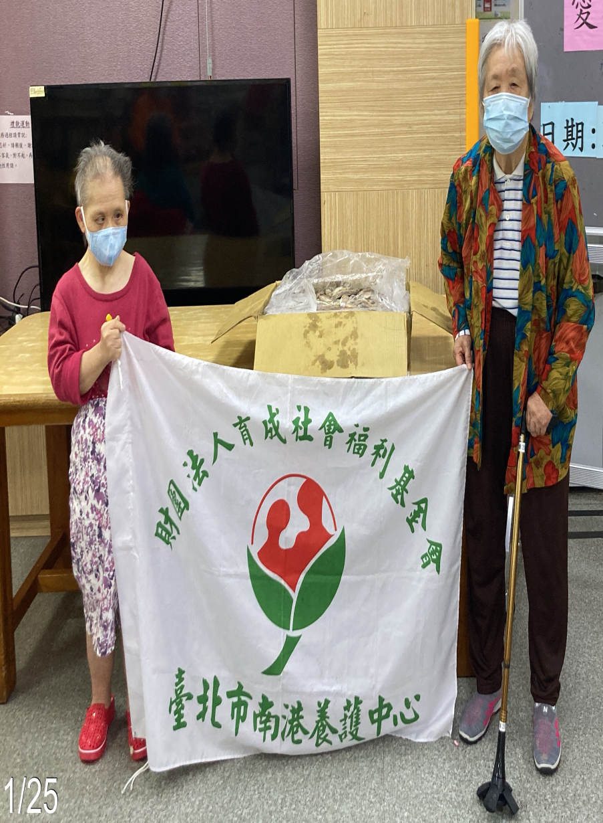
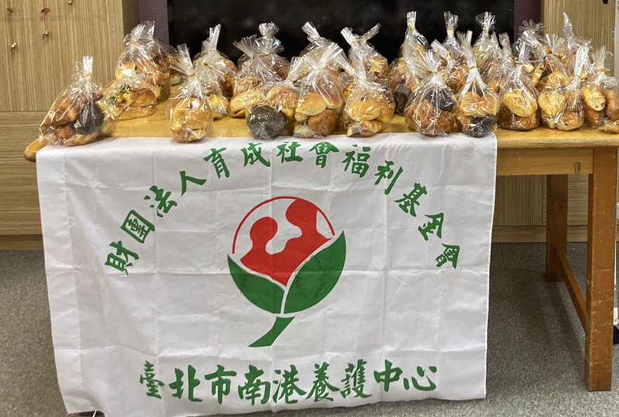
二、育成基金會南港養護中心

Slide 14

三、樂山教養院
(一) 水果 及各項食材捐贈數量

Slide 15
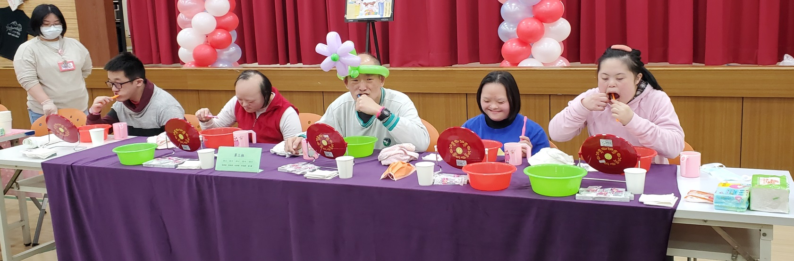
(二)潔牙計畫經費補助

Slide 16
樂山教養院潔牙比賽影片
< 陳嘉芳 院長 >

Slide 17
樂山教養院潔牙比賽影片
< 比賽縮影>

Slide 18
宗旨四、社會急難救助之服務。
新竹縣尖石鄉新光國小莊同學案

Slide 19
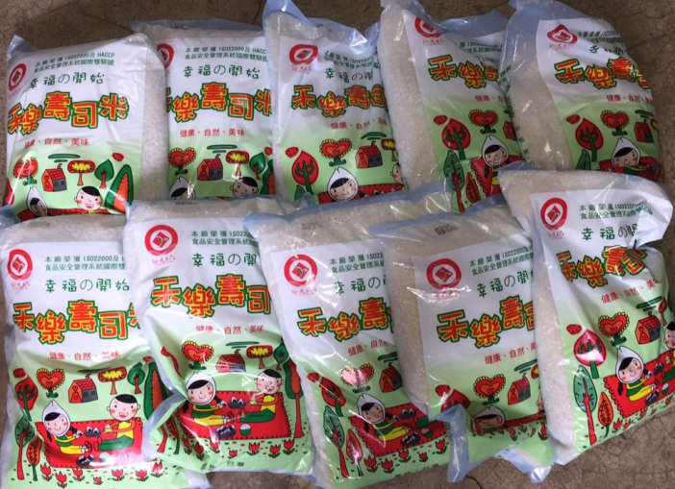
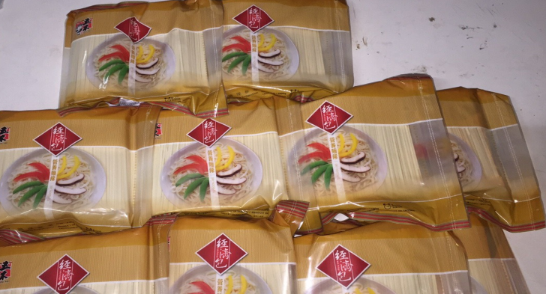
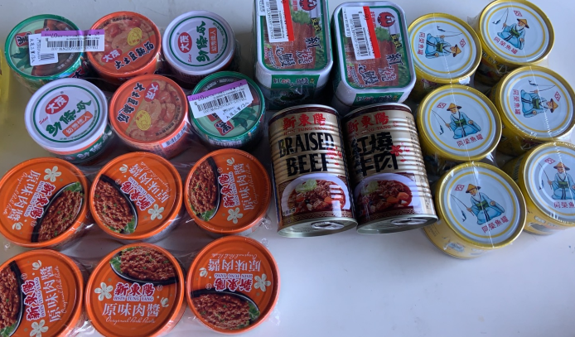
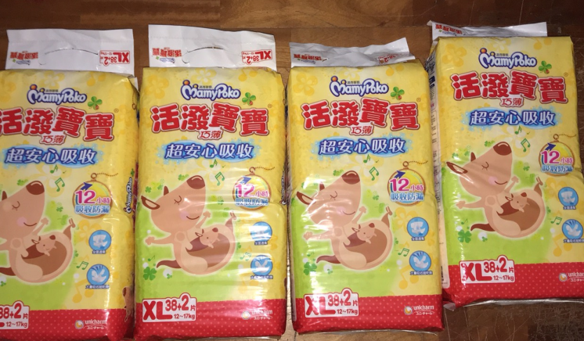
110年度物資捐贈數量

Slide 20
新 光 國 小
< 莊同學 >
感謝影片

Slide 21
五、110年度財務
收支報告

Slide 23
110年度專案計畫支出比例
<支出金額: 837,356元>

Slide 24
六、111年度工作計畫及收支預算報告

Slide 28
(一)、111年度樂山教養院
潔牙計畫補助案
計畫: 每月捐助參萬元以內
經費補助潔牙用品採購

Slide 29
(二)、111年度新竹縣尖石鄉
新光國小莊同學物資捐贈案
計畫:
1.每兩個月捐贈等值1萬元物資
2.預計111年上半年度進行訪視
3.參訪新光國小及新光部落

Slide 30
七、臨時動議

Slide 31
八、 散 會

Slide 32
中場休息

Slide 33
清酒講座

Slide 34
會後餐敘

Slide 35
街友關懷活動
準備時間: 19:15-19:45
地點: 彭園餐廳一樓大廳
<新北市板橋區雙十路二段239號1樓>
活動時間: 20:15-21:30
集合地點: 台北車站西三門
發放時間:台北車站 龍山寺
愛心物資: 口罩、 手套 、襪子、
毛巾、 暖暖包及水果組

